Slide 1
光源模組Debug
Members：王凱鋒
Date: 2024/10/08

Slide 2
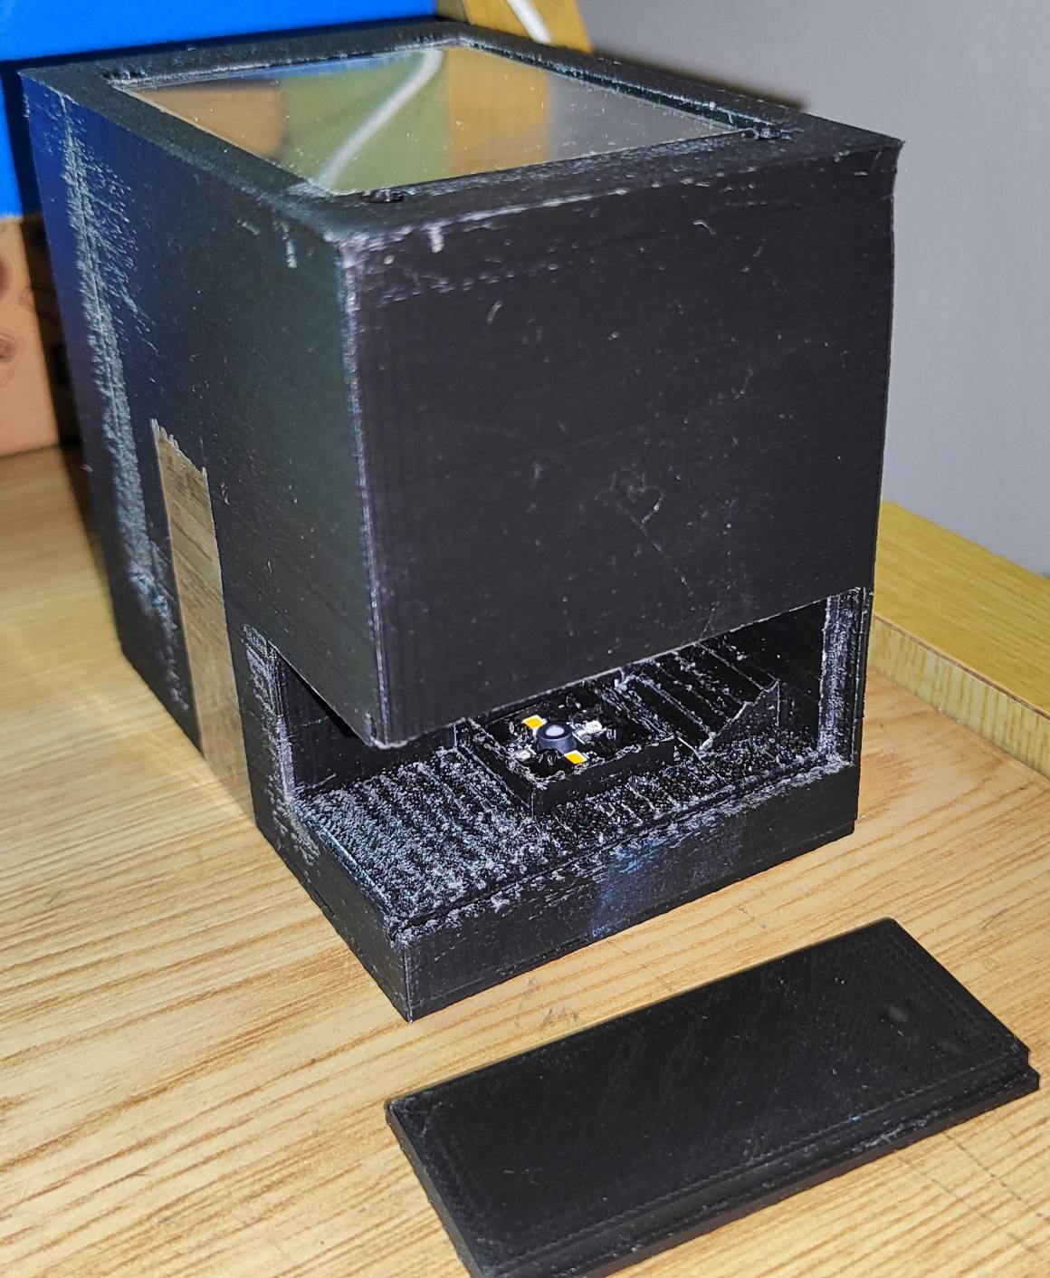
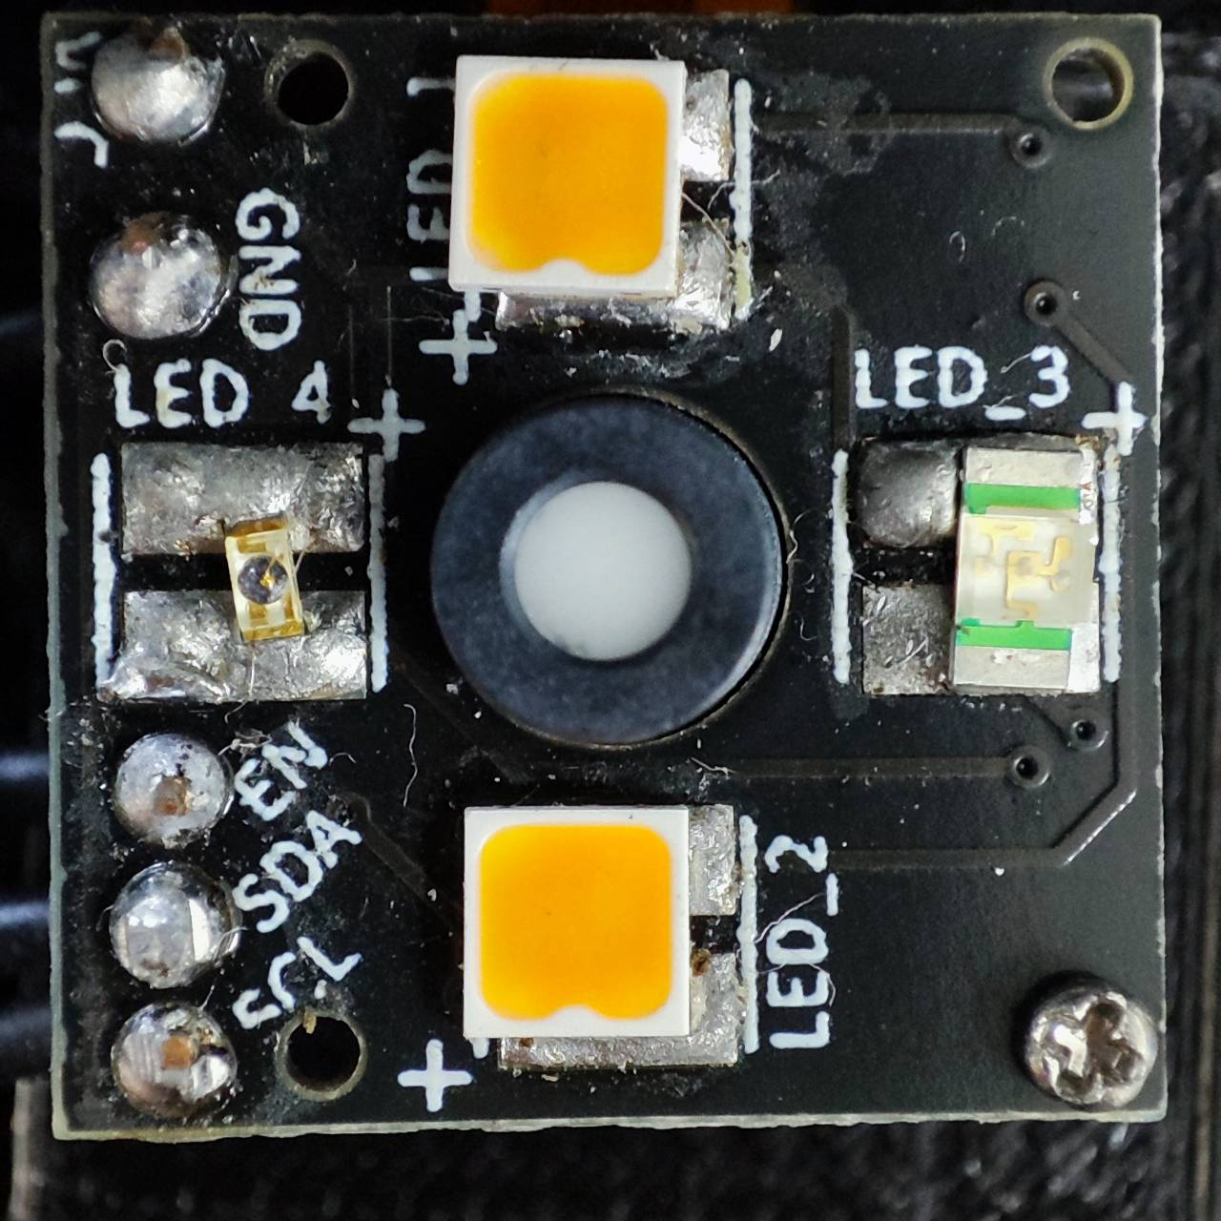
緣由
本次遇到了不同光源模組有不同亮度問題，經由討論結果是因為光源模組上的電阻阻值不同的緣故
比較暗
比較亮

Slide 3
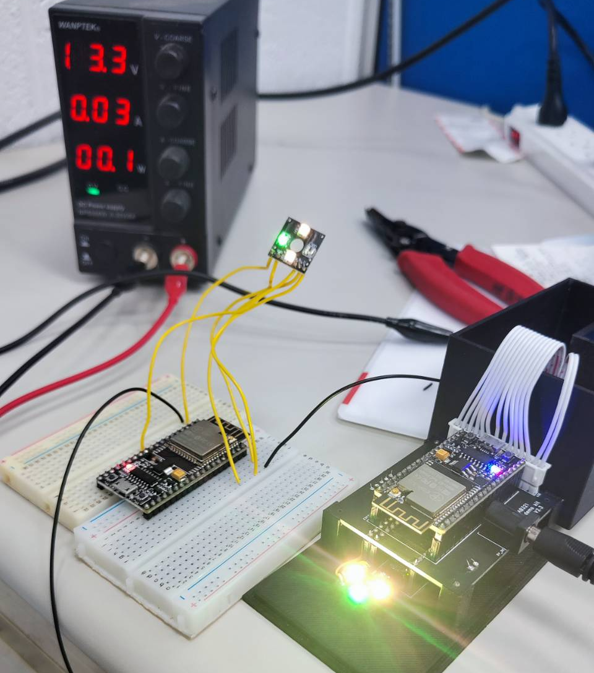
推測
亮的那片
程式問題---(已嘗試不是)
esp32推不動---(已嘗試不是)
光源模組本身問題---(結論—電阻值不一樣)
暗的那片

Slide 4
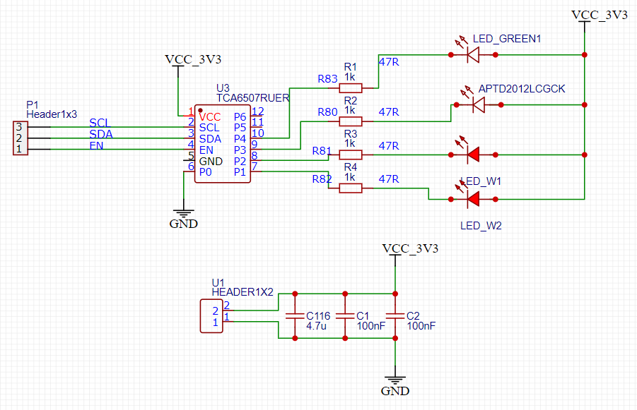
47Ω
1kΩ

Slide 5
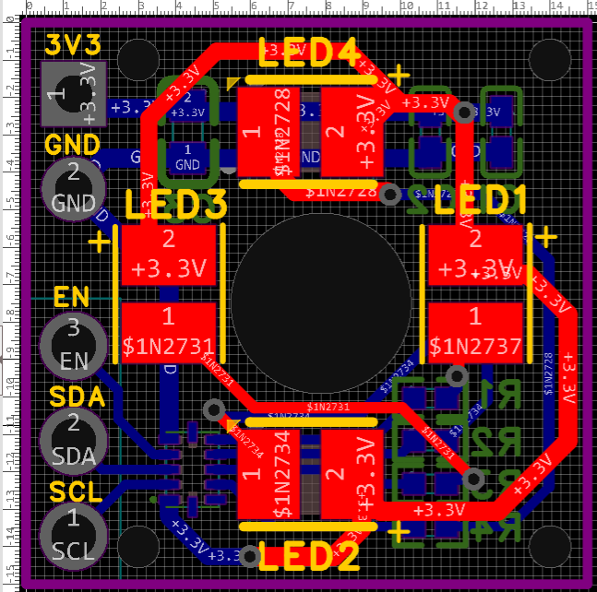
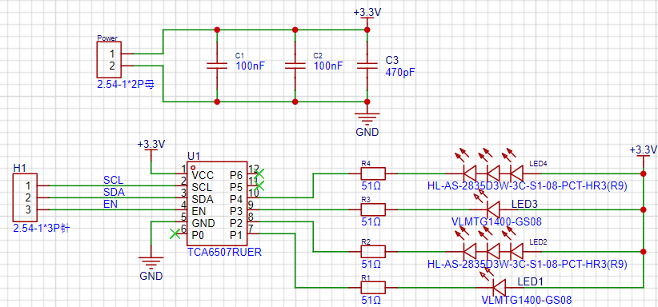
光源模組復刻 (因為之前檔案沒有留下來)

Slide 6
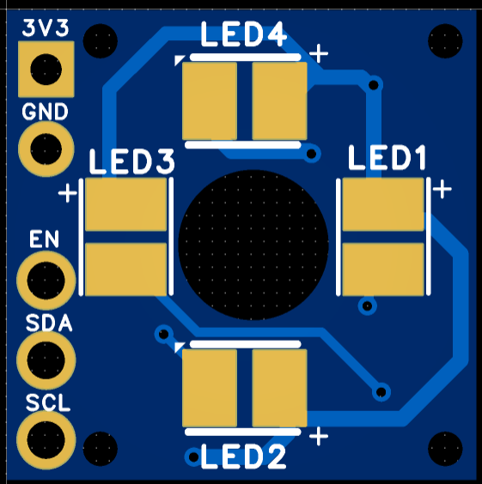
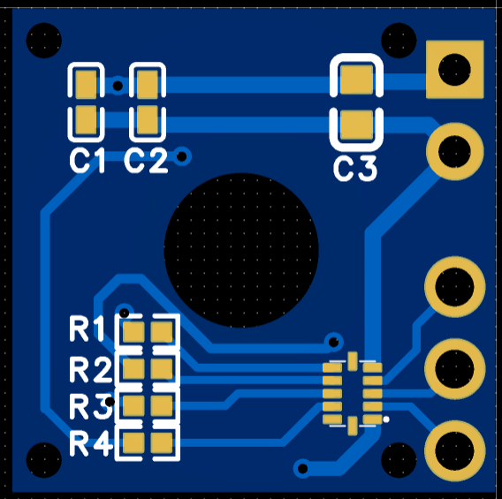
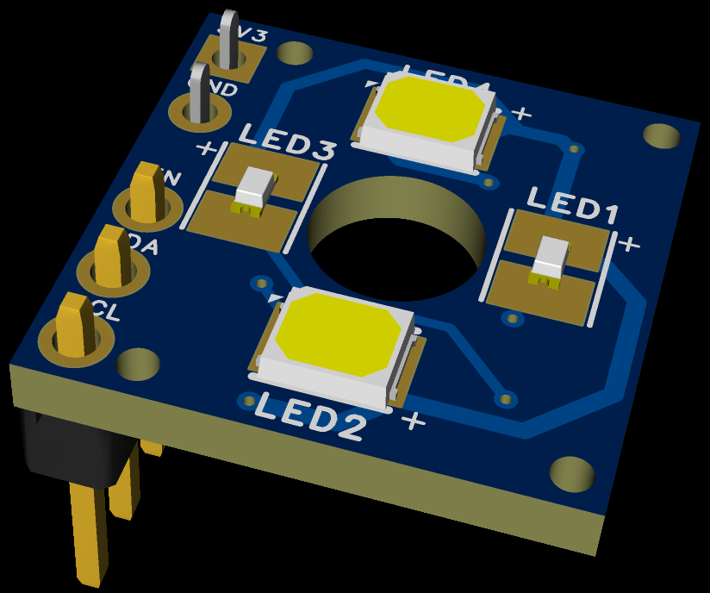
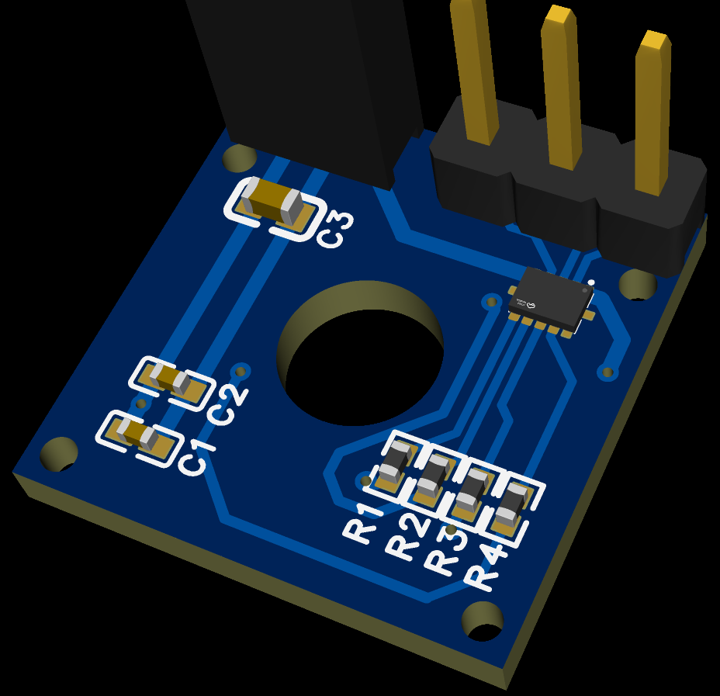
預覽

Slide 7
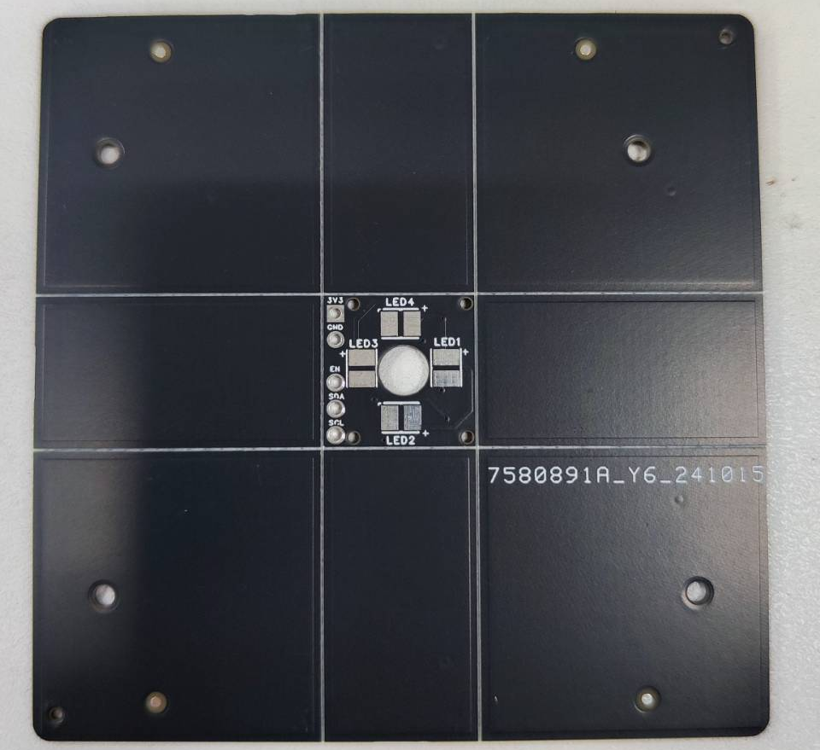
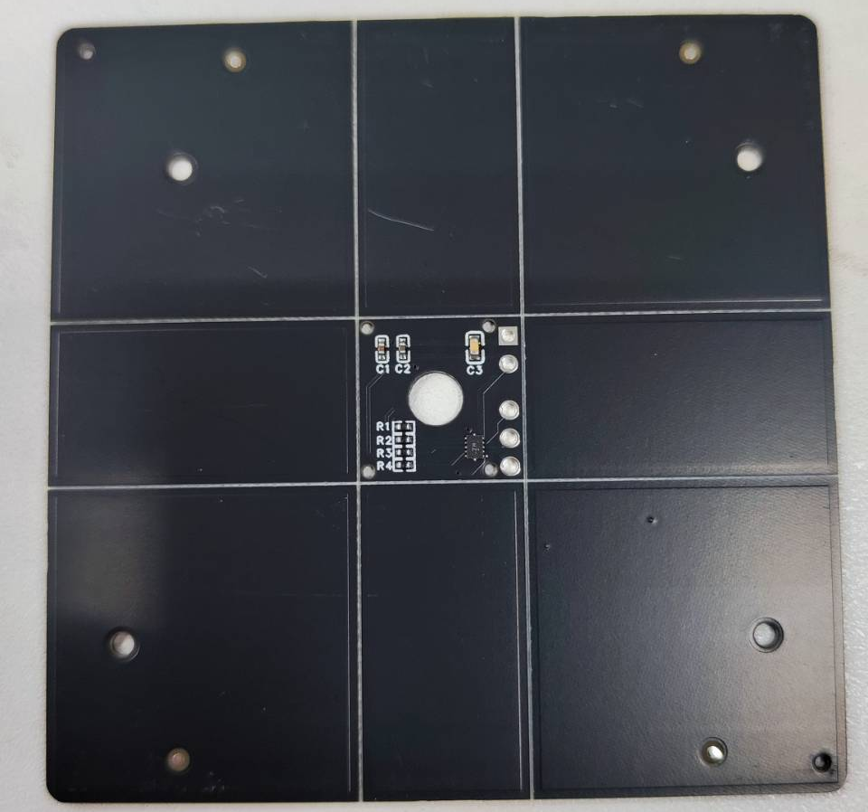
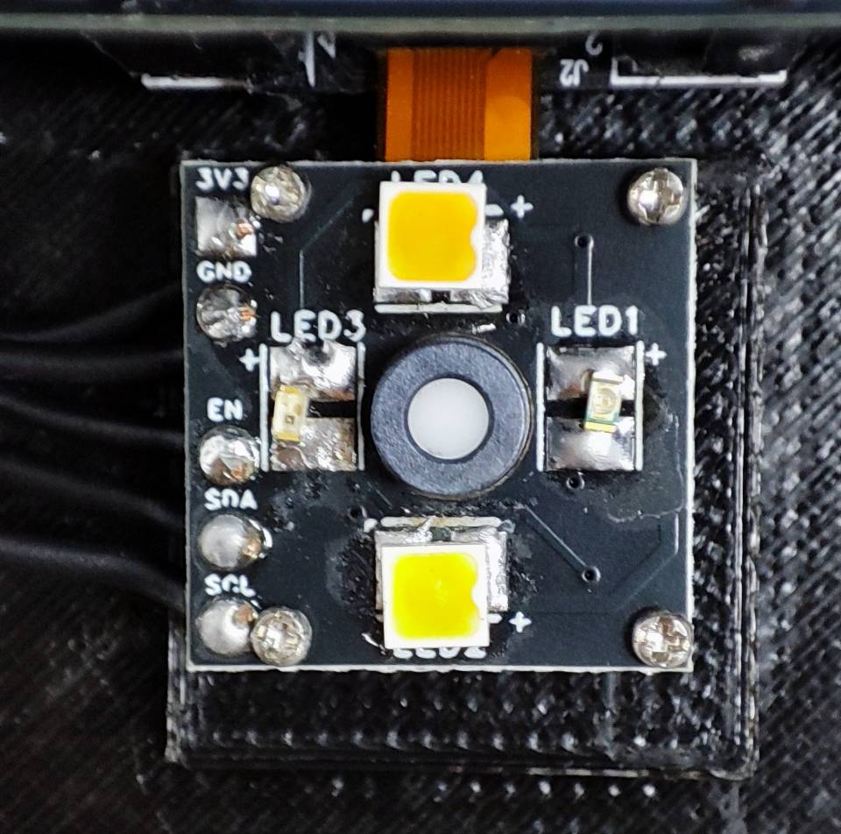
實體

